Slide 1
Урок литературы в 7 классе «Последняя поэма Тургенева»
Цель урока: 1) дать понятие стихотворения в прозе как жанра литературы;
2)выявить жанровое своеобразие стихотворений в прозе;
3)развивать навыки анализа лирического произведения;
4)воспитывать чувство гордости за свой язык, народ, Родину

Slide 2
Иван Сергеевич Тургенев 1818 - 1883
Поэт, прозаик, драматург, публицист, литературный критик

Slide 3
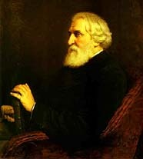
«Вся моя биография в моих сочинениях…»

Slide 4
Стихотворение в прозе
. «…Это строго согласованное, сжатое тисками трудной, искусной и совершенной формы, отшлифованное и законченное создание представляет в своем целом поэму о пройденном жизненном пути…» - писал Л.П.Гроссман.

Slide 5
«Добрый мой читатель, не пробегай этих стихотворений сподряд: тебе, вероятно, скучно станет,_ книга вывалится у тебя из рук. Но читай их враздробь: сегодня одно, завтра другое,- которое-нибудь из них, может быть, заронит тебе что-нибудь в душу»,- так обращался Тургенев к читателям «Стихотворений в прозе», опубликованных в журнале «Вестник Европы» в1882 году. Уже были обнаружены у автора первые признаки тяжелой болезни – рака спинного мозга. Но в редкие периоды временного облегчения страданий писатель продолжал работу. Теперь он занялся подведением итогов, создавая цикл «Стихотворения в прозе».

Slide 6
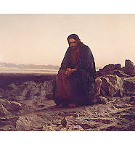
И.Н.Крамской «Христос в пустыне»

Slide 7
Подведем итоги
С какими произведениями вы познакомились?
Что вы узнали о стихотворениях в прозе?
Чему научились? Над чем задумались?

